Slide 1



Программа для измерительной машины
Руководитель:
Неклюдова Наталья
Состав команды:
Филатов Андрей
Ижевск, 2023

Slide 2




[Аналитика проекта]
ПРОБЛЕМА
Определение границы детали, нахождение её размеров
На заводах требуются машины для измерения деталей, которые очень дорого обходятся в покупке и обслуживании
АКТУАЛЬНОСТЬ
СУЩЕСТВУЮЩИЕ
РЕШЕНИЯ
Поручить кому-нибудь
ПРОРЫВНОЕ
РЕШЕНИЕ
Создать самому
[Краткое название]
НАПРАВЛЕНИЕ НЕЙРО
[Аналитика проекта]

Slide 3
[Описание проекта]
Цель проекта | Создать программу для измерительной машины
Список задач | Создание нескольких способов определения детали и её контуров Автоматическое определение размера детали
Методы
Программное обеспечение | Python 3.5 с оболочкой iPyNotebook библиотека openCV библиотека matplotlib для визуализации данных
[Краткое название]
НАПРАВЛЕНИЕ НЕЙРО
[Описание проекта]

Slide 4
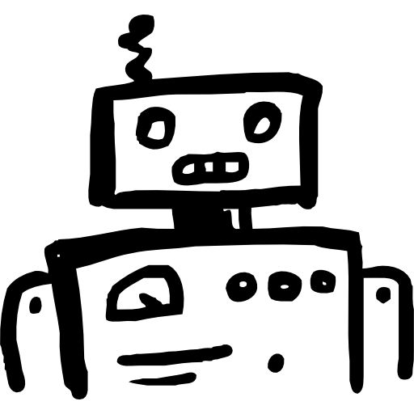
[Рабочая концепция]
Определение контуров детали производятся командами библиотеки cv2 Canny, inRange и findContours,
Определение размеров детали определяется по соотношению кол-ву пикселей одного известного объекта, размеры которого мы знаем
[Краткое название]
НАПРАВЛЕНИЕ НЕЙРО
[Рабочая концепция]

Slide 5
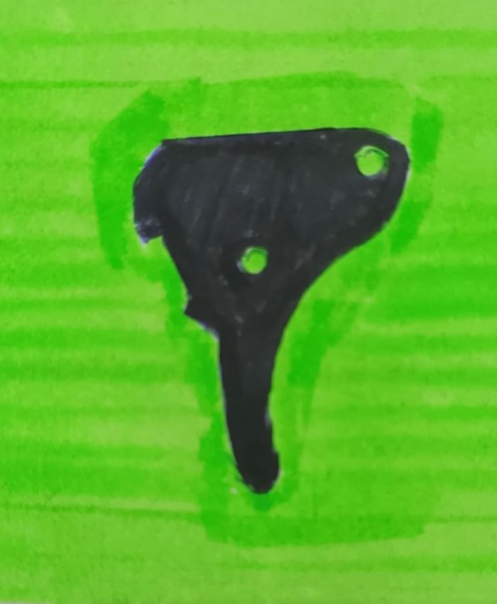
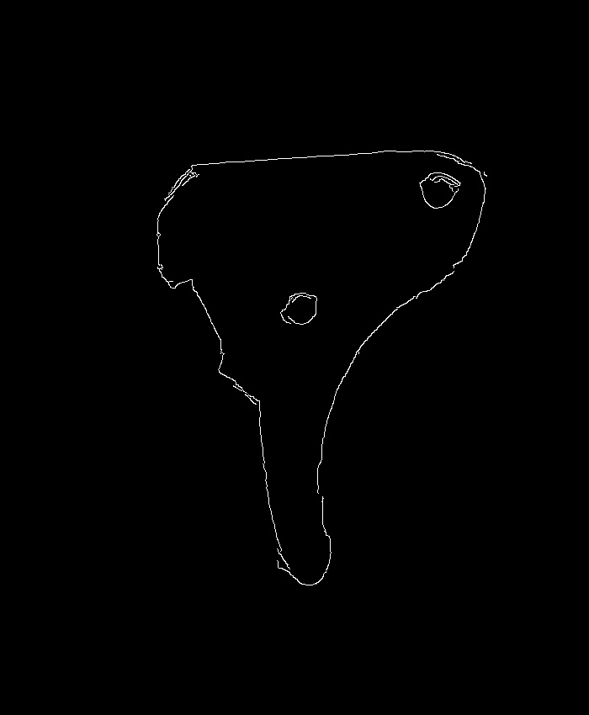
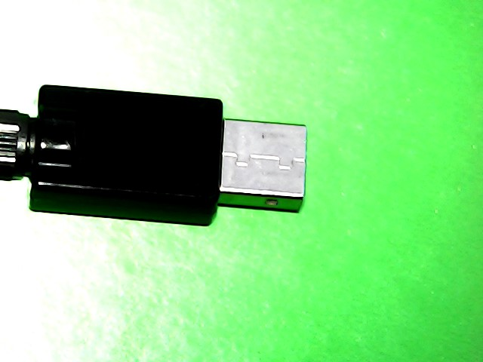
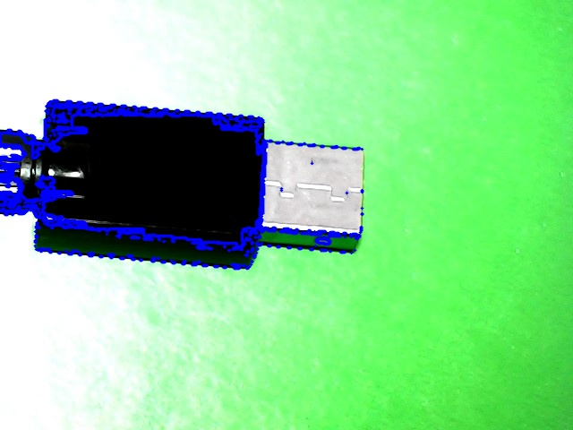

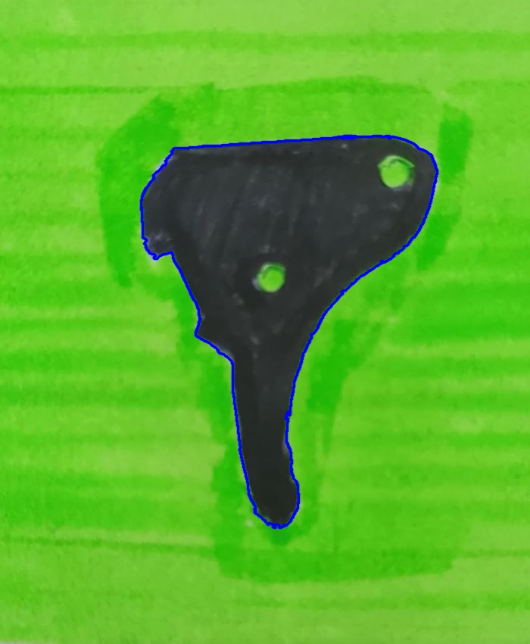

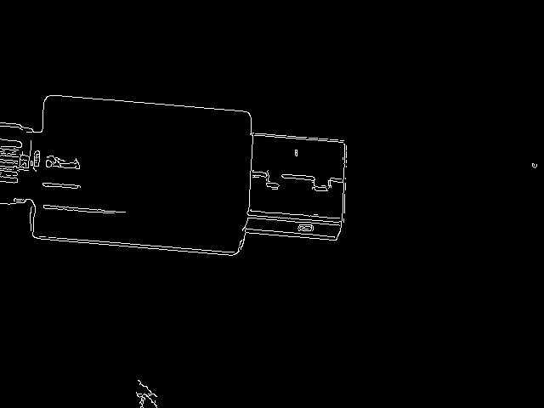
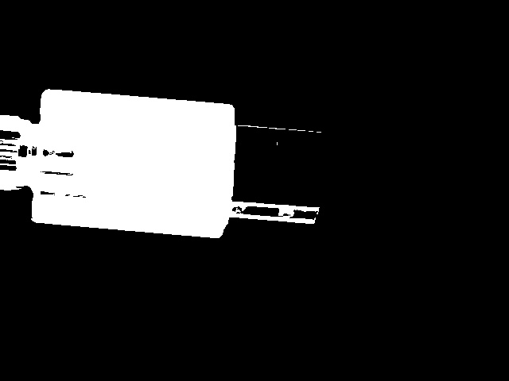
[Описание методов]
По цветовому градиенту(Canny)
Белая обводка на чёрном фоне
2. По промежутку цветовой палитры(inRange)
Закрашенная часть на чёрном фоне
3. Команда findContours
Синяя линяя обводки
[Краткое название]
НАПРАВЛЕНИЕ НЕЙРО
[Описание методов]

Slide 6
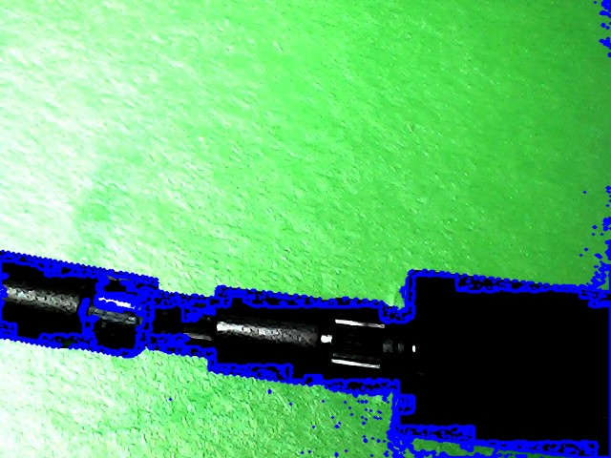
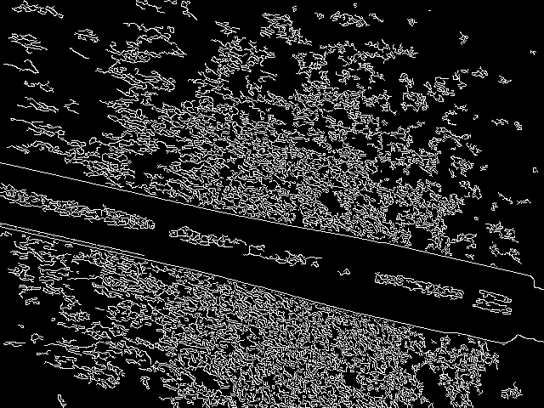

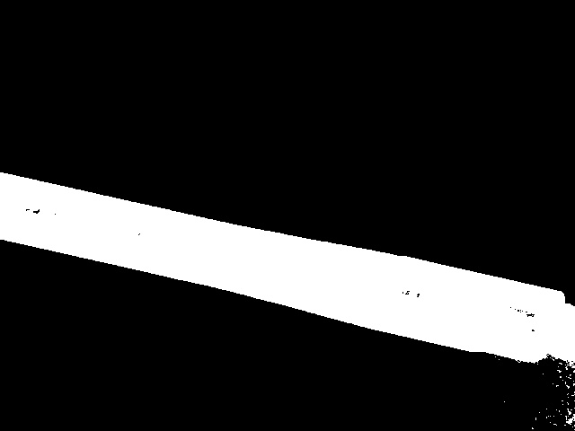
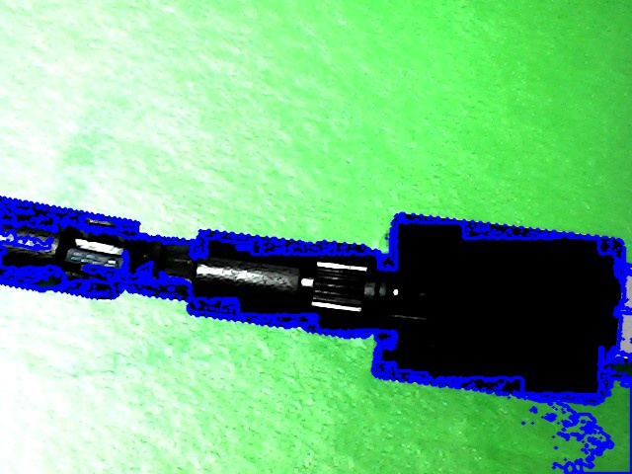
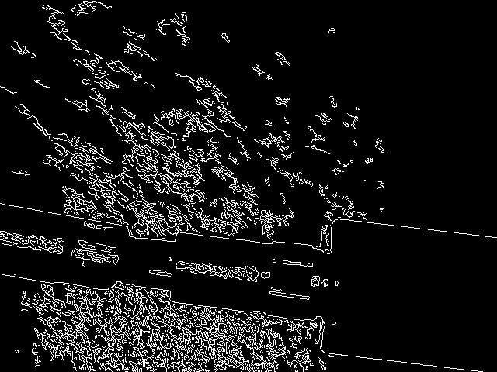
[Результаты работы]
[Краткое название]
НАПРАВЛЕНИЕ НЕЙРО
[Результаты работы]

Slide 7

[Аналитика результатов]
Выводы по проекту
Перспективы развития
Алгоритм ошибается в случая плохого освещения или фона, цвет которого отличается от зелёного, если присутствует металл, свет может отражаться и приводить к нарушениям вычислений контура. Алгоритм хорошо работает в случаях хорошего освещения детали на зелёном фоне.
Производство
Наша программа может использоваться на производствах для замены более дорогих аналогов подобных машин
[Краткое название]
НАПРАВЛЕНИЕ НЕЙРО
[Аналитика результатов]

Slide 8
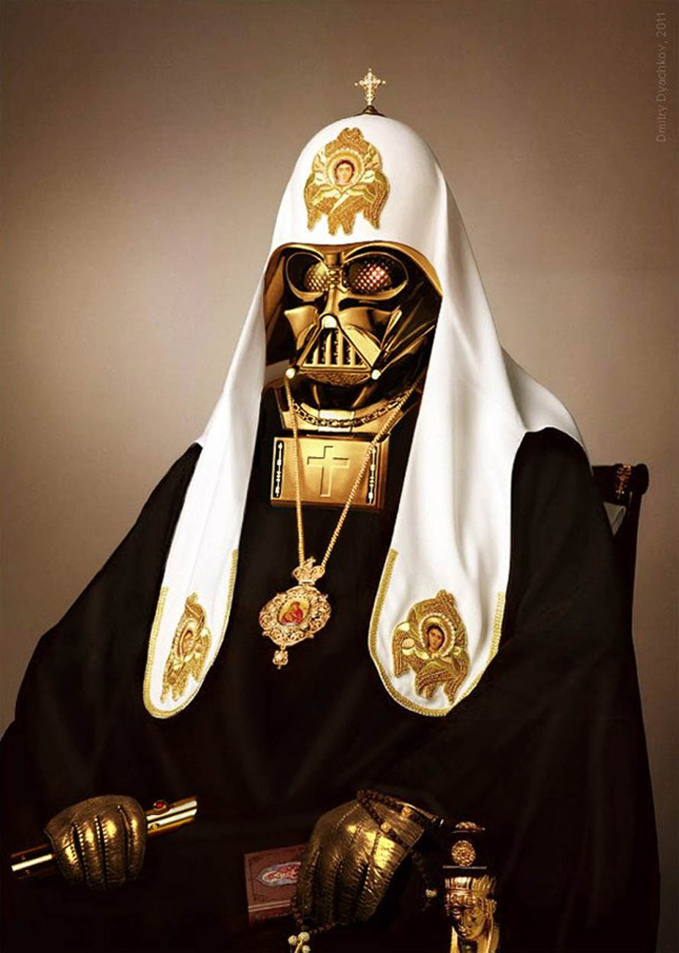
[Команда]
(название или номер(-а) группы)
Место для фото
Неклюдова Наталья,
руководитель,
ivanova@mail.ru
Филатов Андрей,
Разработчик, тестировщик,
arava003@yandex.ru
[Краткое название]
НАПРАВЛЕНИЕ НЕЙРО
[Команда]

Slide 9
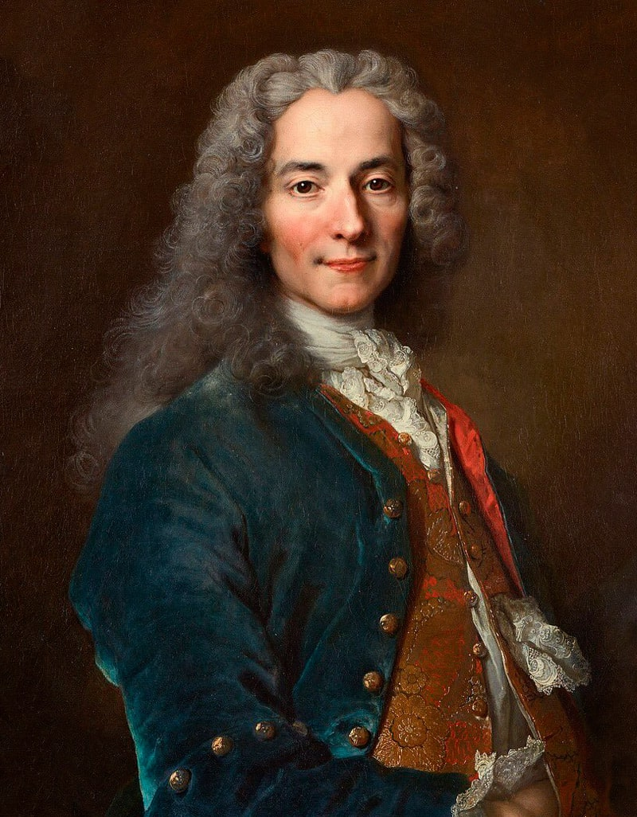
[Вопросы]
Всё, что ни делается всё – к лучшему
Вольтер
[Краткое название]
НАПРАВЛЕНИЕ НЕЙРО
[Вопросы]

